Slide 1
HASTA
COFFEESHOP
ENJOY YOUR COFFEE WITH HASTA COFFEE SHOP

Slide 2

OUR TEAM
HIDAYATULLAH
TRIES
ALBET
SAGITA
AWALUDIN
2

Slide 3
About
Hasta CoffeeShop
HastaCoffee bermula dari hasrat kami untuk kopi. Pendiri kami, Hasta Group, adalah komunitas pecinta kopi sejati yang selalu memimpikan memiliki tempat yang memadukan cinta terhadap kopi dan keinginan untuk berbagi rasa yang luar biasa dengan dunia. Pada tahun 2023, mimpi ini menjadi kenyataan ketika HastaCoffee pertama kali dibuka
3

Slide 4
FEATURE
Login and Sign Up
Menu
Order
Admin Panel

Slide 5
ReactJs
HTML
Bootstrap
ExpressJs
Knex
PostgreSQL
Swagger
Jest
TECH STACK

Slide 6
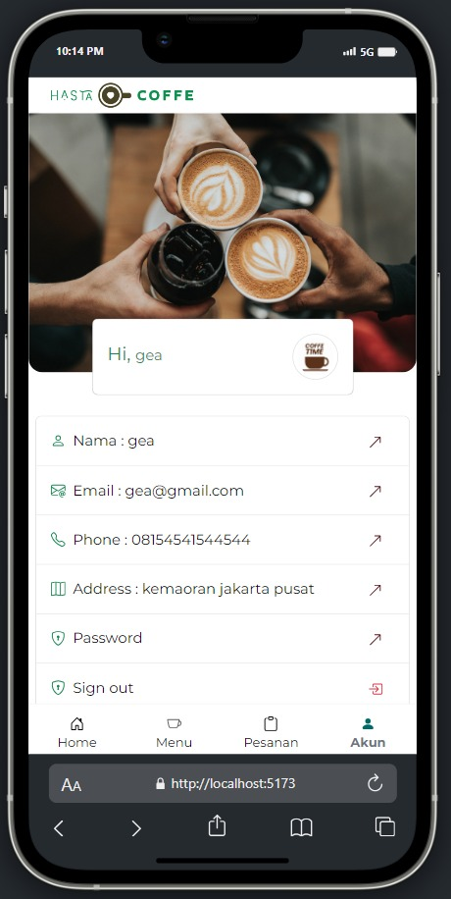
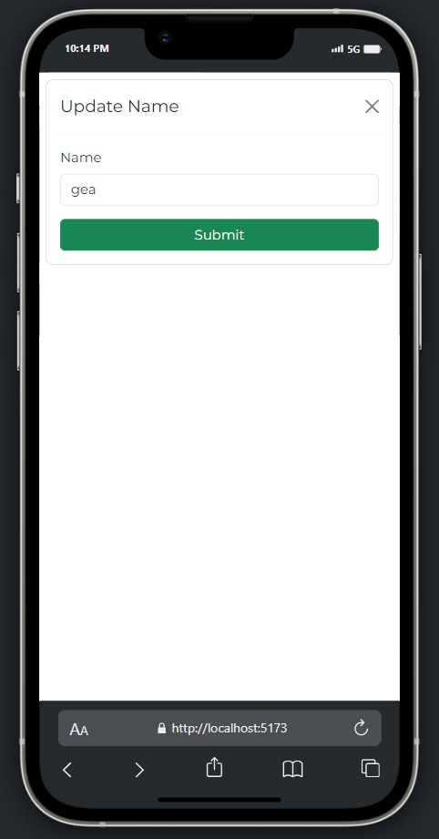
Mobile Version
01

Slide 7
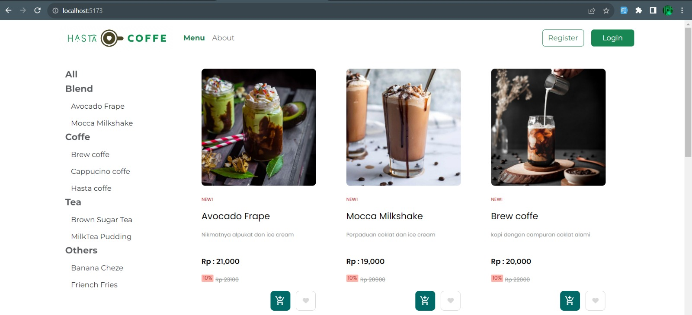
02
User Home

Slide 8
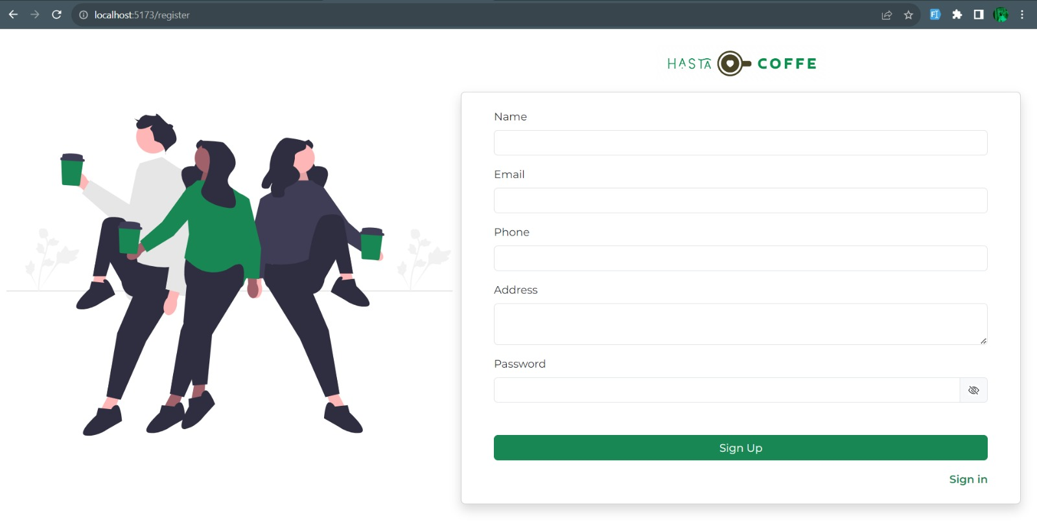
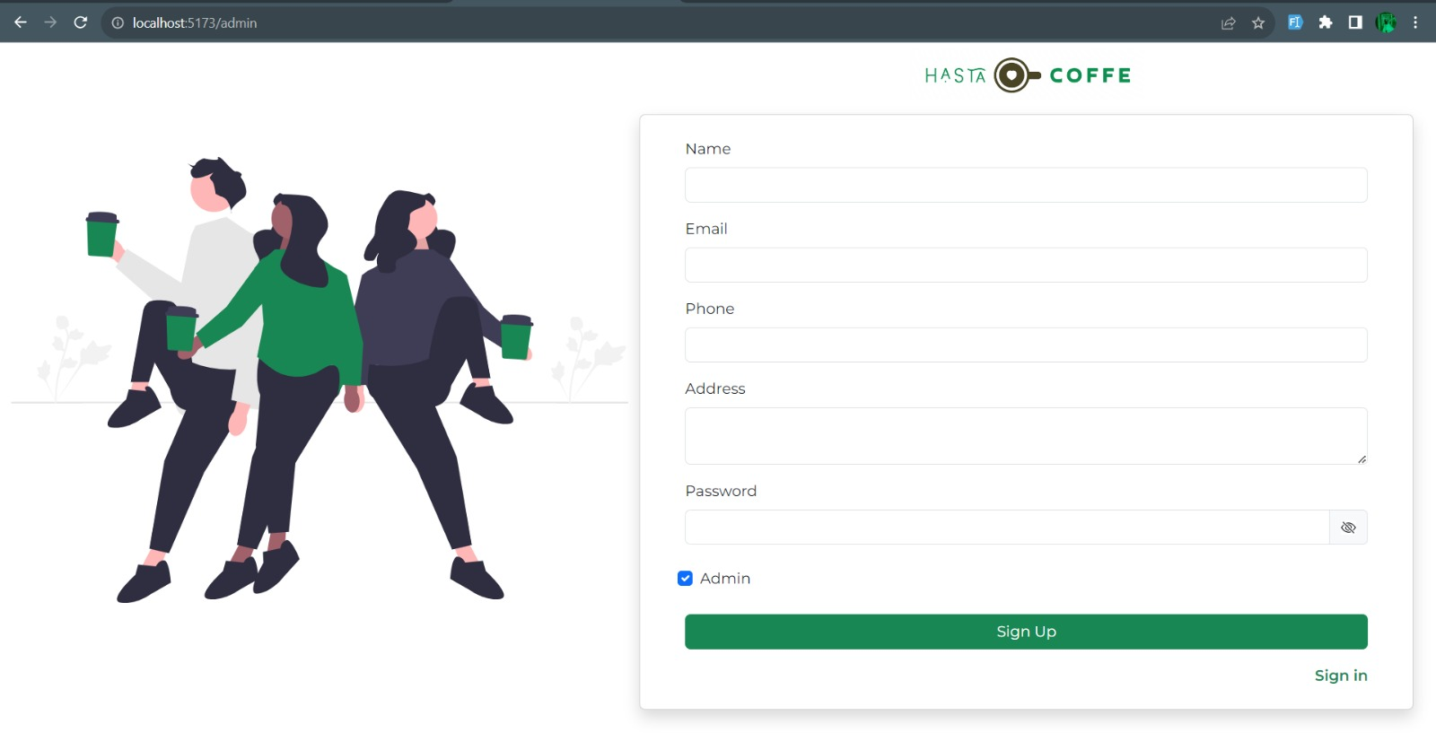
03
REGISTER USERS
04
REGISTER ADMIN
8

Slide 9
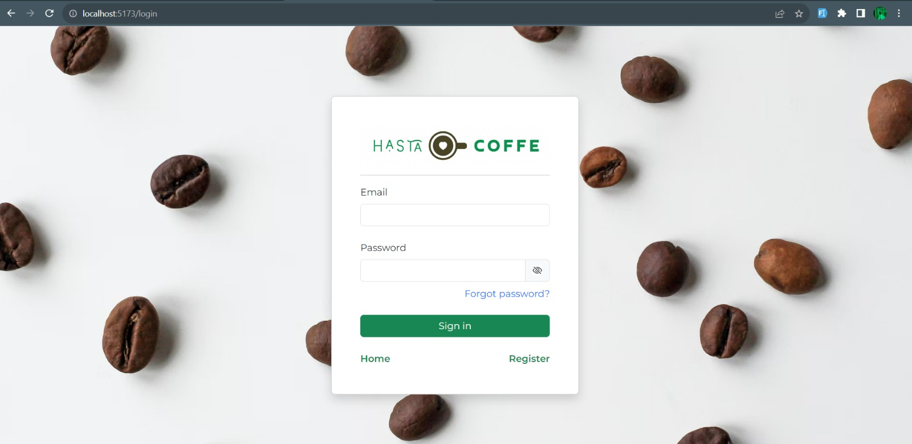
05
Login Page

Slide 10
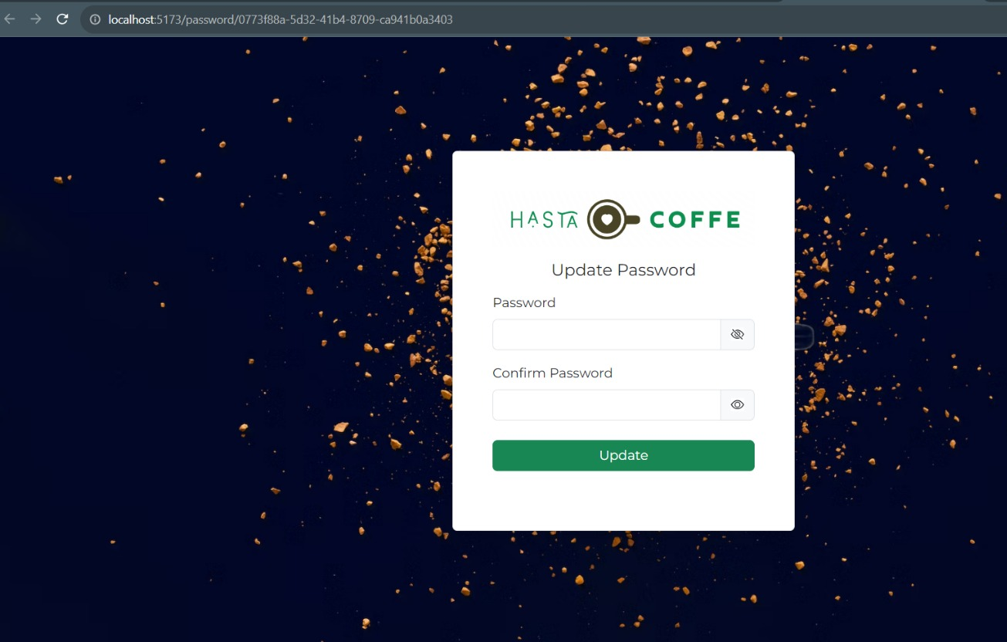
06
Update Password

Slide 11
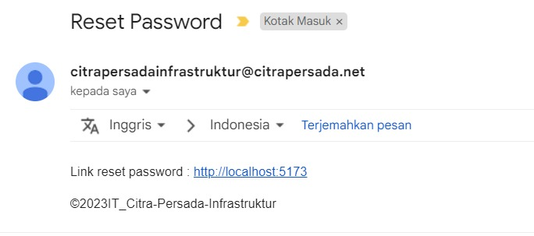
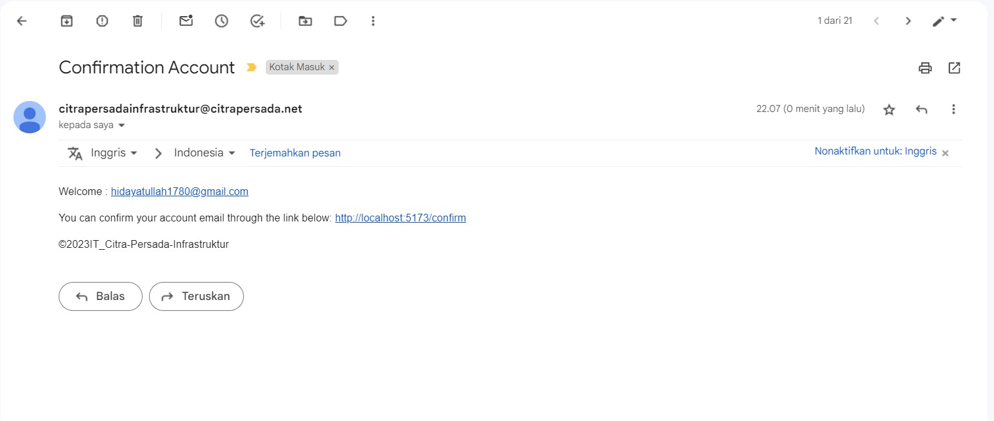
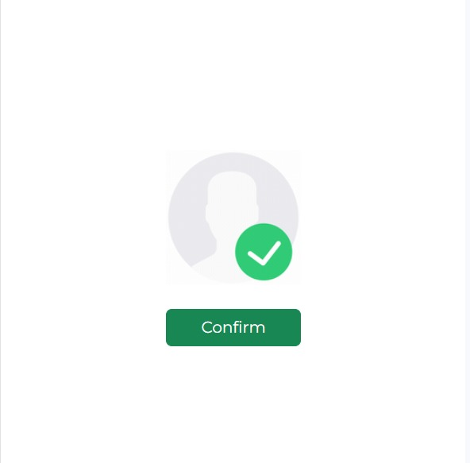
07
RESET PASSWORD
08
CONFIRMATION ACCOUNT
11

Slide 12
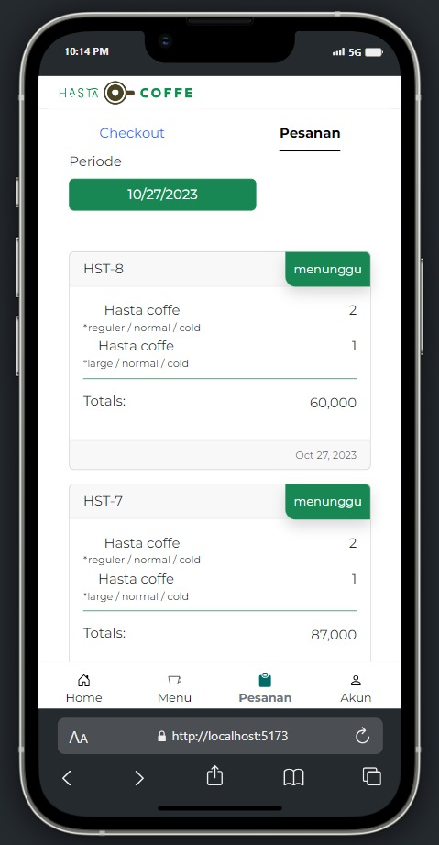
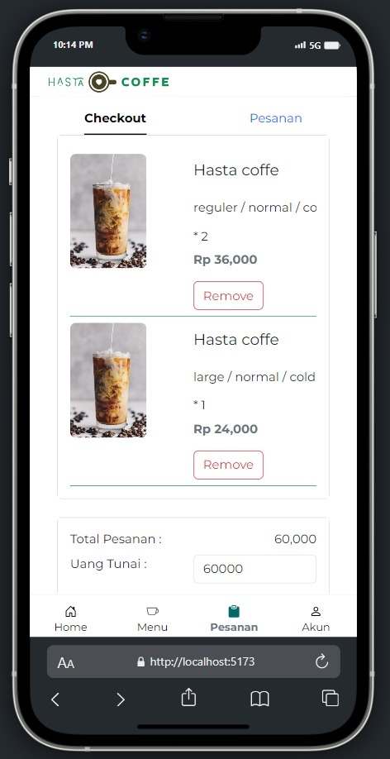
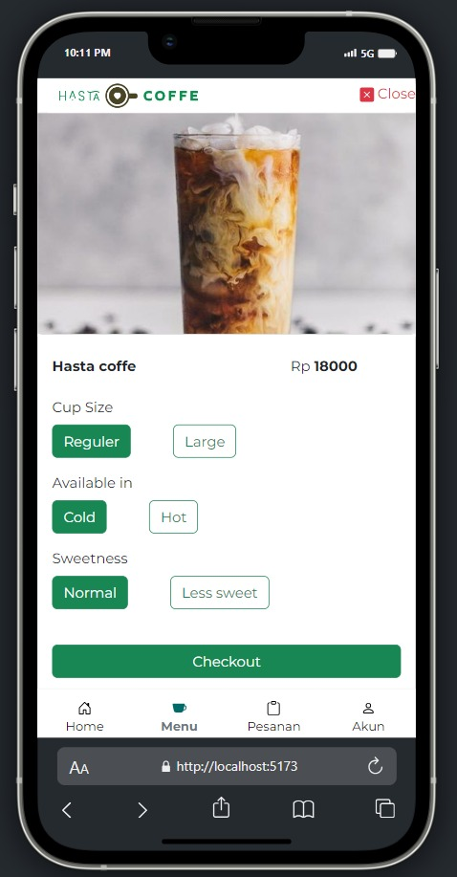
09
Order and Checkout
12

Slide 13
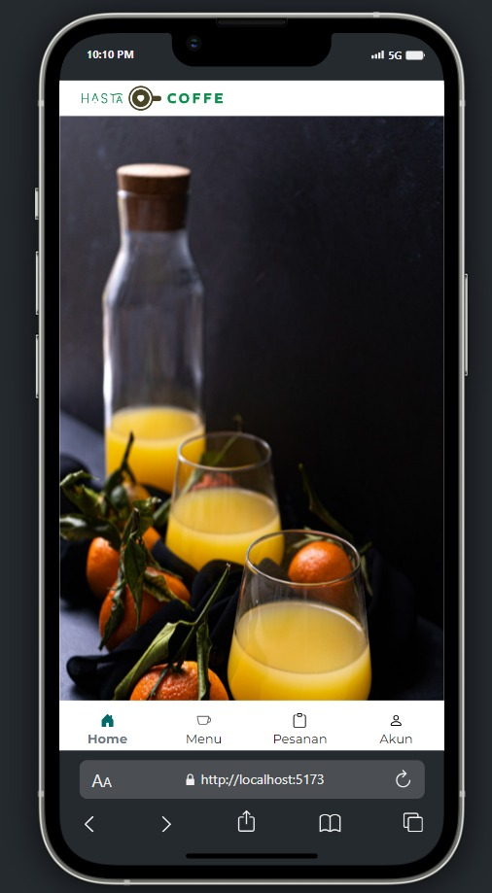
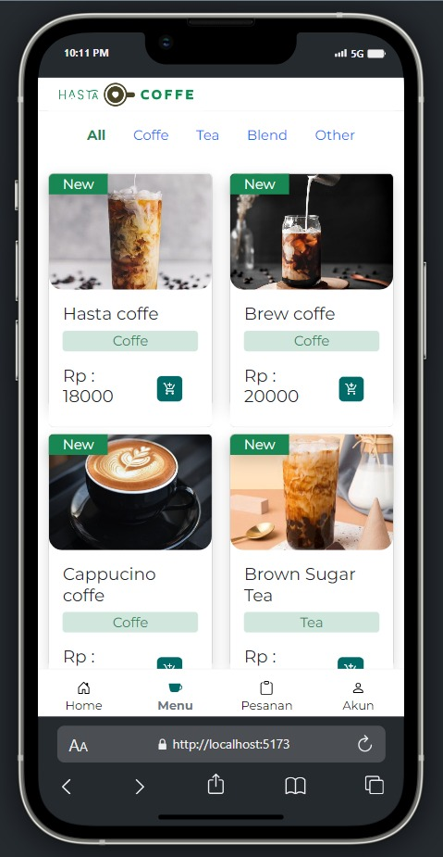
10
Home
13

Slide 14
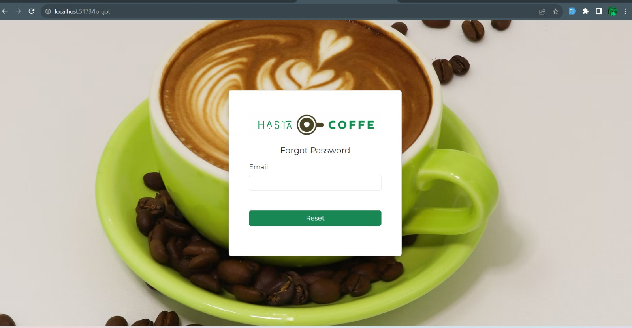
11
Login Page

Slide 15
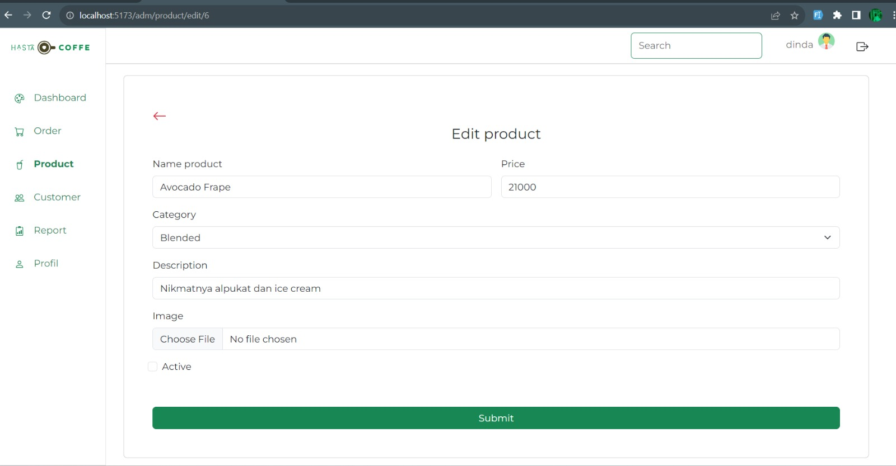
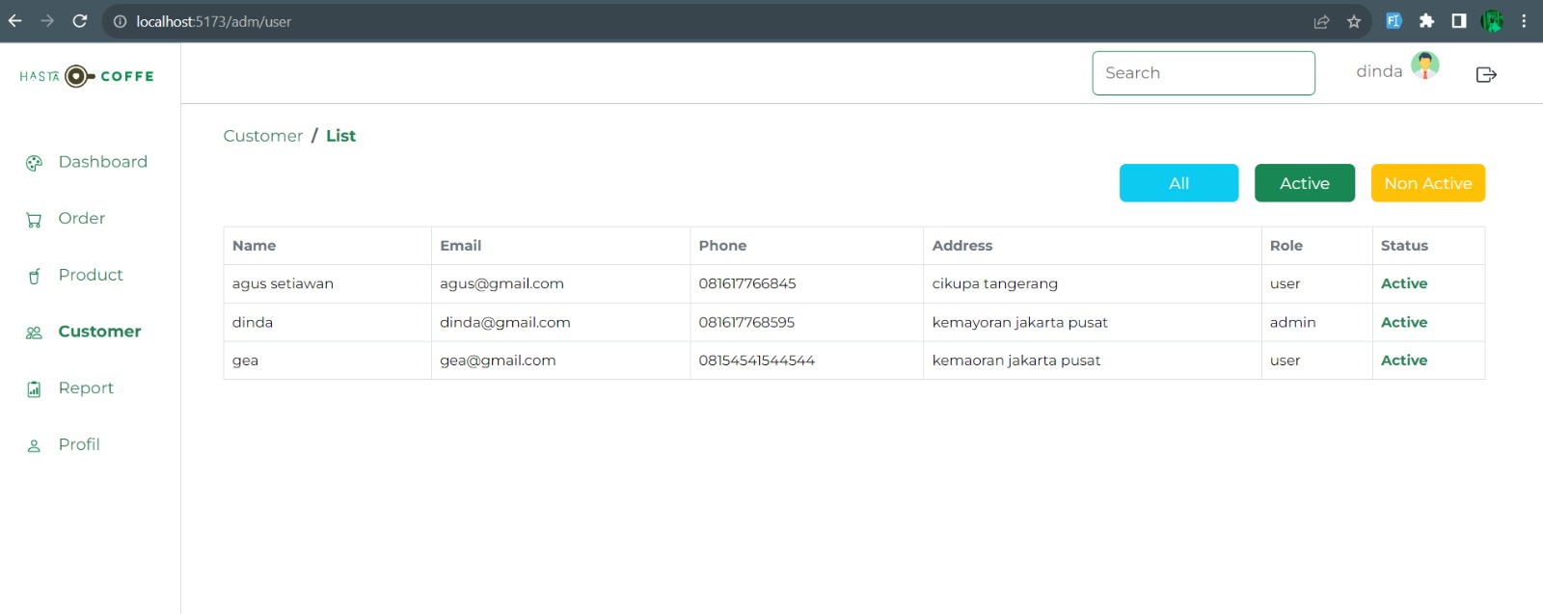
12
Admin
15

Slide 16
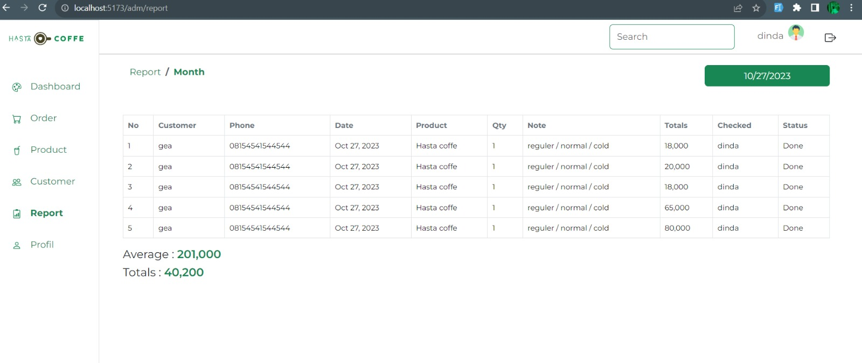
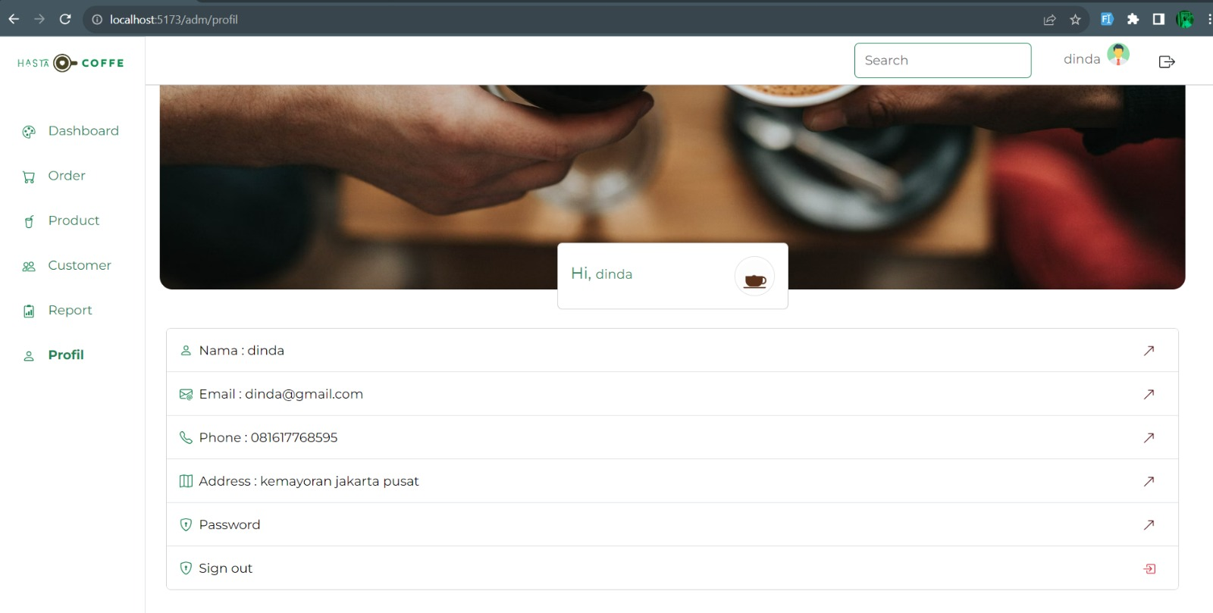
12
Admin
16

Slide 17
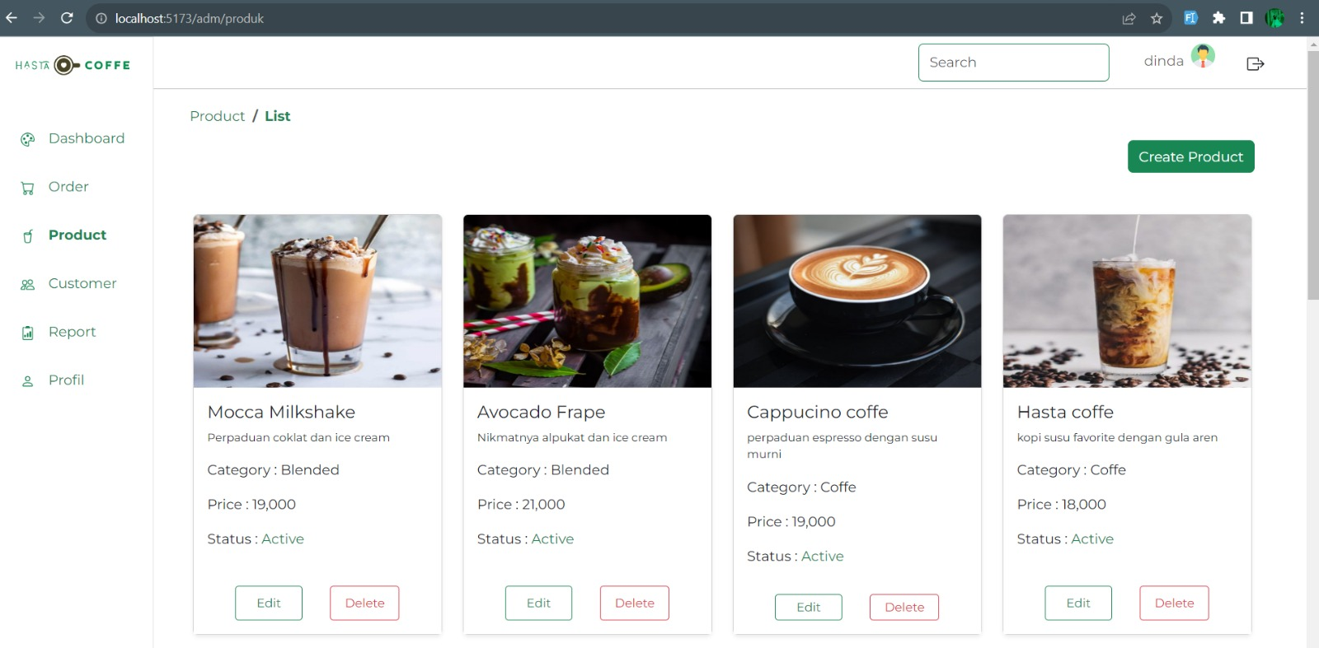
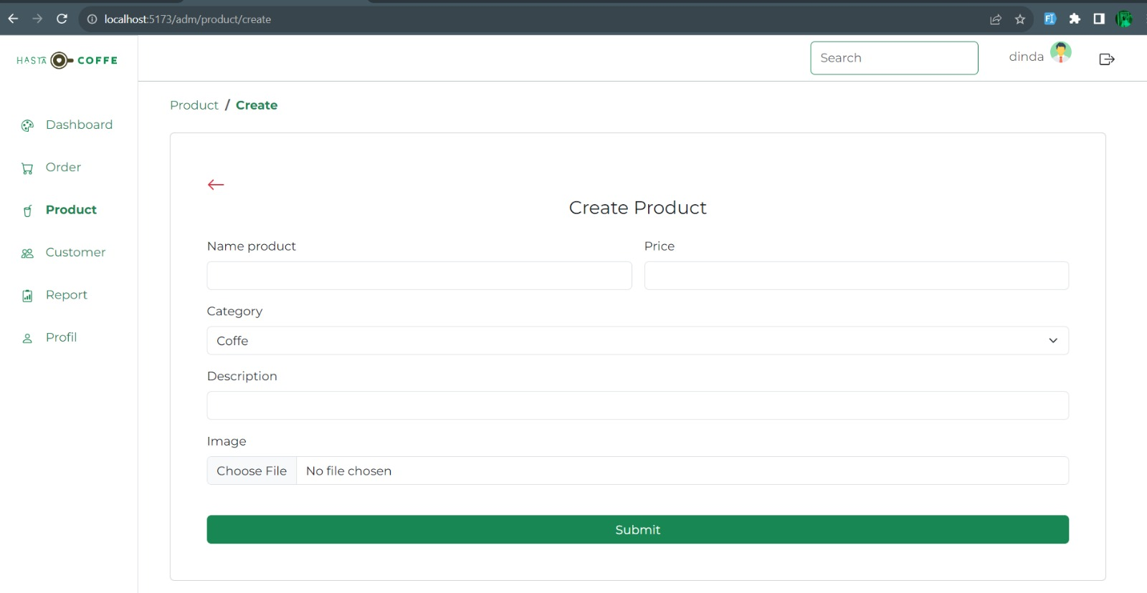
12
Admin
17

Slide 18
12
Admin
18

Slide 19
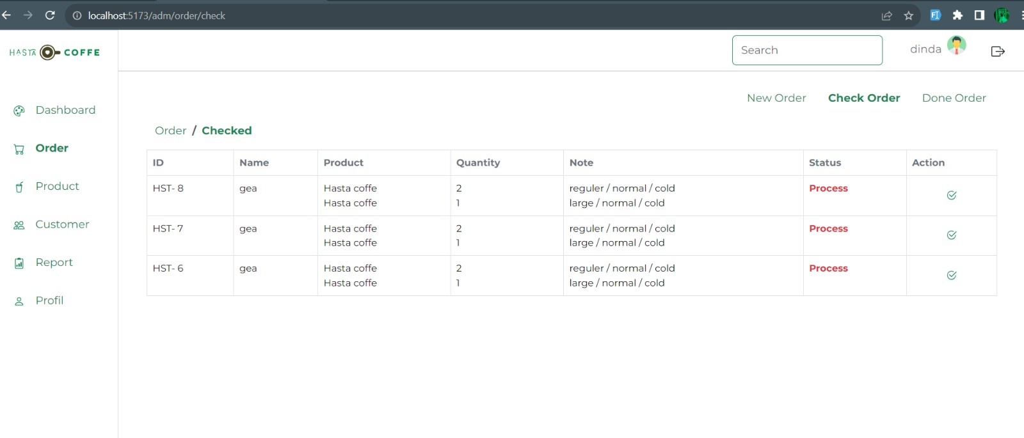
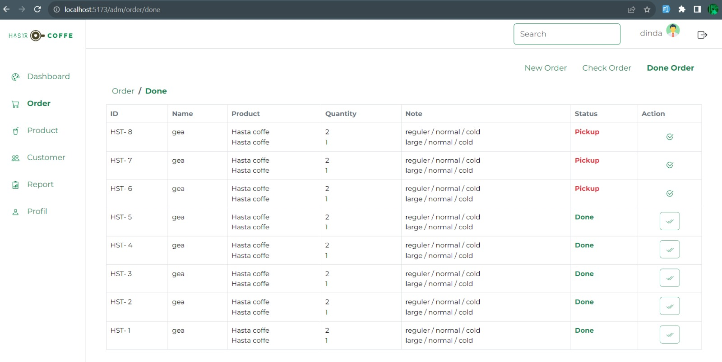
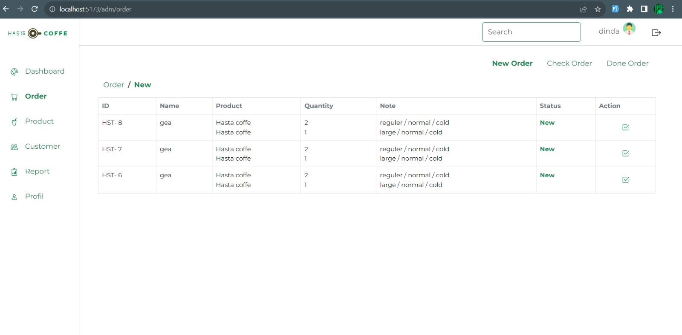
12
Admin

Slide 20
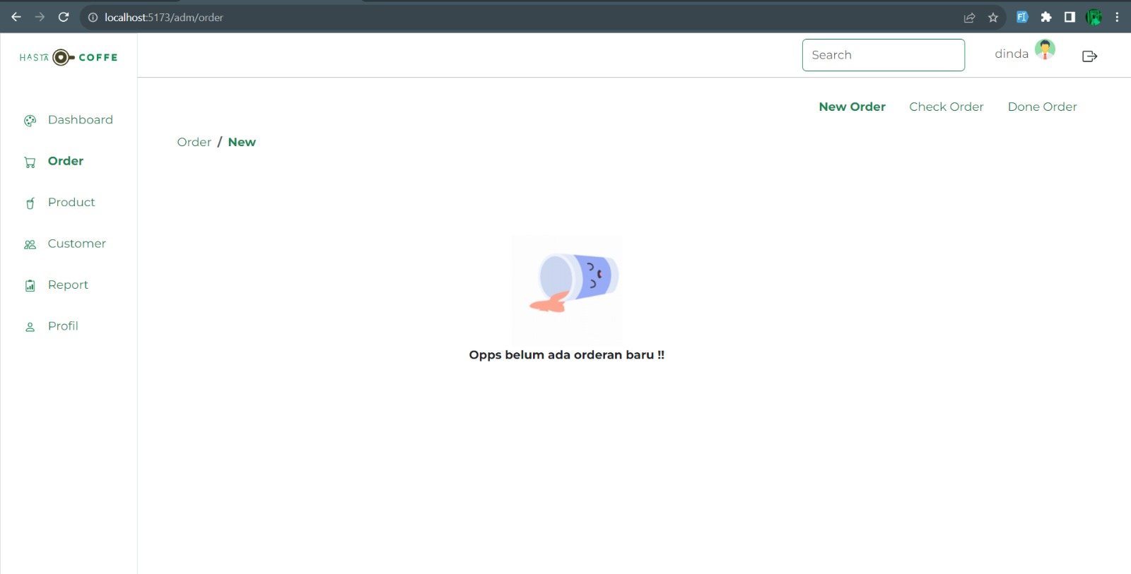
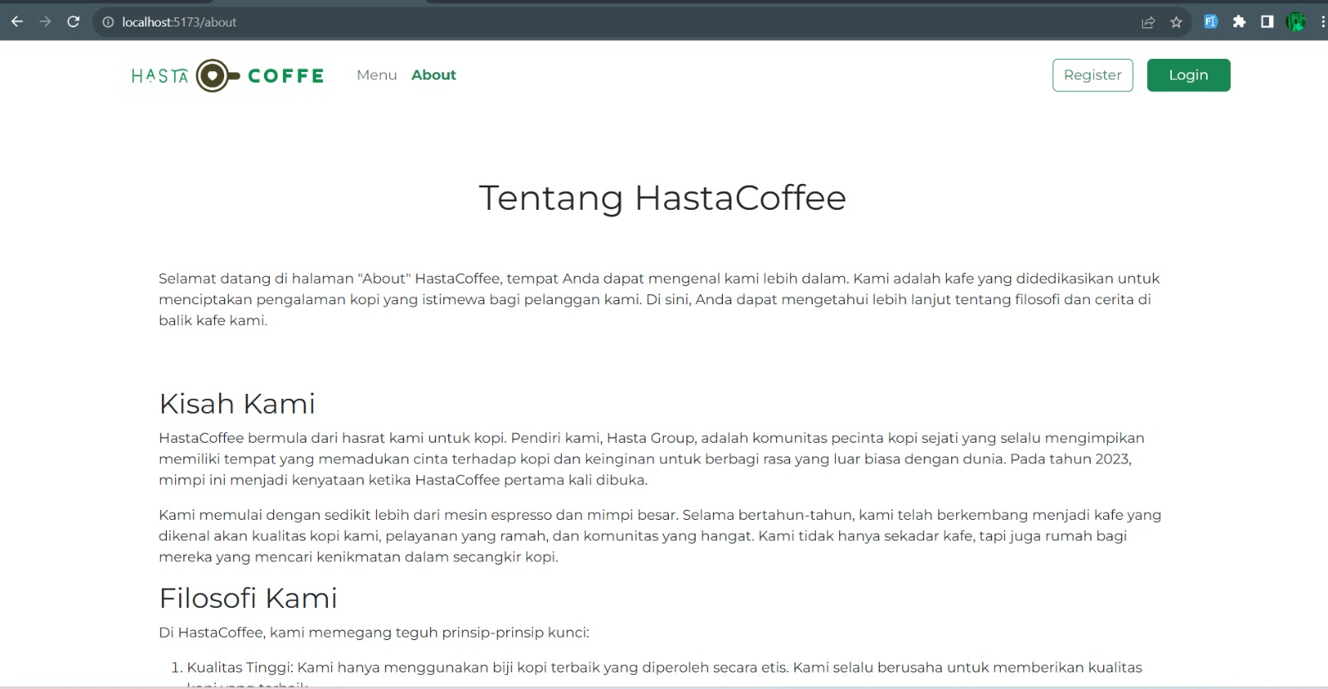
12
Admin
20

Slide 21
Github
https://github.com/triesaugustrianto/F-FSW2300964-36-TA-CoffeeShopHASTA-Platinum
Website
http://www.ess.citrapersada.net/
21

Slide 22
Thank you!
FREE POWERPOINT & KEYNOTE TEMPLATE EVERY WEEK!
Hislide.io

